Slide 1



Détection automatique et autocapture de la carte d’identité nationale
Module Avatar-ID · Flutter, OpenCV · Université de la Manouba, ENSI · 2025/2026
Mohammed Amine Chaieb · stage à Codingaholic, La Marsa
Encadrant entreprise : Jendoubi Mohamed Khalil
[Date de soutenance et encadrant ENSI : à confirmer]
Notes:
DURÉE CIBLE : 25 s (cumul 0:25). TEXTE ORAL : « Mesdames et Messieurs les membres du jury, bonjour. Je présente le module de détection automatique et d'autocapture de la carte d'identité nationale, réalisé pendant mon stage chez Codingaholic, à La Marsa, dans le projet Avatar-ID. Quinze minutes : le problème, la solution, une démonstration, puis les résultats et leurs limites. » TRANSITION : « Commençons par le problème. » À RETENIR : le sujet tient en une phrase : une application mobile qui capture seule recto et verso de la CIN. QUESTION PROBABLE : « Quel était votre périmètre exact ? » → le module de détection et d'autocapture ; pas de vérification d'identité ni d'anti-fraude biométrique (rapport, §7.2.4, p. 43). À COMPLÉTER AVANT LE JOUR J : date de soutenance, encadrant ENSI, fichiers officiels des logos.

Slide 2
Sommaire
01
Cadre et problématique
Entreprise, projet, objectifs
Diapositives 3–5
02
Technologies et architecture
Choix techniques, modules, couches
Diapositives 6–9
03
Détection et autocapture
Pipeline, états, recto/verso, aperçu
Diapositives 10–14
04
Démonstration et validation
Parcours, tests, mesures
Diapositives 15–17
05
Limites et conclusion
Limites assumées, bilan
Diapositives 18–19
Avatar-ID · autocapture de la CIN
2 / 23

Slide 3
Cadre du stage
ÉTABLISSEMENT
ENTREPRISE
PROJET
Avatar-ID
L’utilisateur fournit sa carte d’identité
ENSI, Université de la Manouba
Codingaholic, La Marsa
Encadrant : Jendoubi Mohamed Khalil
Mon module : détection et autocapture
Stage de fin d’études · 2025/2026
Six semaines · périmètre : détection et autocapture, hors vérification d’identité
Avatar-ID · autocapture de la CIN
3 / 23

Slide 4


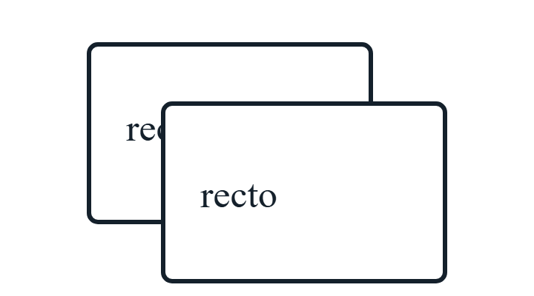
Problématique : comment capturer seule
une CIN nette, bien cadrée, une seule fois par face ?
Floue
De travers
Recto deux fois
Le module ne doit enregistrer qu’une image nette, bien cadrée, une seule fois par face.
Avatar-ID · autocapture de la CIN
4 / 23
Notes:
DURÉE CIBLE : 45 s (cumul 1:10). TEXTE ORAL : « Dans Avatar-ID, l'utilisateur doit fournir sa carte d'identité. Si on lui demande une simple photo, on obtient une image floue, mal cadrée, ou le recto envoyé deux fois à la place du verso. Ce sont les défauts que le rapport relève dès le chapitre 1. Mon module guide l'utilisateur et ne capture que lorsque l'image est exploitable, une seule fois par face. » TRANSITION : « Pour juger si c'est réussi, il fallait des cibles chiffrées. » À RETENIR : trois défauts typiques ; l'autocapture les évite par construction. ATTENTION : les trois schémas sont illustratifs ; ne pas les présenter comme des mesures. QUESTION PROBABLE : « Pourquoi ne pas utiliser le scanner natif du téléphone ? » → le rapport compare trois options techniques (tableau 1.2, p. 16) ; il ne documente pas de test du scanner natif. Ne pas inventer.

Slide 5
Trois cibles chiffrées : 100 ms, 90 %, 2 secondes
Android et iOS exigés
< 100 ms
par frame
cible idéale
≥ 90 %
recto / verso reconnus
en conditions normales
≈ 2 s
au maximum
de la pose de la carte à la capture
Avatar-ID · autocapture de la CIN
5 / 23
Notes:
DURÉE CIBLE : 45 s (cumul 1:55). TEXTE ORAL : « Le cahier des charges fixe trois cibles : moins de 100 ms de traitement par frame, au moins 90 % de reconnaissance recto/verso en conditions normales, et une capture en environ deux secondes au plus après le bon positionnement de la carte. L'application doit tourner sur Android et sur iOS. Je précise tout de suite : ce sont des cibles. Les mesures viendront plus tard, avec leurs limites. » TRANSITION : « Ces contraintes ont dicté le choix technologique. » À RETENIR : cibles ≠ résultats ; Android et iOS exigés. QUESTION PROBABLE : « Avez-vous testé sur iOS ? » → le rapport n'en documente aucun ; OpenCV est multiplateforme par nature, mais je ne présente pas cela comme une validation. [À COMPLÉTER si vous avez testé iOS.]

Slide 6
Technologies utilisées
APPLICATION
VISION
TRAITEMENT
RECONNAISSANCE
Flutter · Dart
OpenCV
Isolate Dart
Haar · gabarits
Android et iOS depuis une seule base de code
Détection, qualité, redressement (opencv_dart)
Persistant, hors du fil principal ; frames en excès abandonnées
Visage pré-entraîné ; logo et drapeau par template matching
Export galerie : package:gal · Tests : flutter test
Avatar-ID · autocapture de la CIN
6 / 23

Slide 7
OpenCV retenu : ML Kit exclut iOS,
un modèle exige temps et données
Critère
ML Kit
Modèle sur mesure
OpenCV (retenu)
Support iOS
Non
Oui, si entraîné
Oui
Jeu de données
Aucun
Plusieurs centaines d’images annotées
Aucun
Délai de 6 semaines
Compatible
Non
Compatible
Aucun entraînement : un réglage empirique de seuils suffit, compatible avec les six semaines.
Avatar-ID · autocapture de la CIN
7 / 23
Notes:
DURÉE CIBLE : 45 s (cumul 2:40). TEXTE ORAL : « Trois options ont été évaluées. ML Kit : simple, mais pas de support iOS. Un modèle entraîné sur mesure : possible sur iOS, mais il faut plusieurs centaines d'images annotées, ce qui est incompatible avec six semaines. OpenCV : multiplateforme, sans entraînement ; le prix à payer est un réglage empirique des seuils. Notez que ces deux éliminations viennent d'une analyse des contraintes, pas d'un benchmark. » TRANSITION : « Voyons l'architecture qui isole OpenCV. » À RETENIR : choix par élimination ; coût assumé = réglage empirique. QUESTION PROBABLE : « Pourquoi pas du deep learning ? » → pas de jeu de données annoté disponible et six semaines ; le rapport le dit explicitement (p. 15–16). Le classificateur de Haar utilisé au ch. 6 est pré-entraîné, fourni par OpenCV.

Slide 8
Architecture globale du module
1
2
3
4
Caméra
→
Isolate
→
Domaine
→
Interface
Flux de frames, YUV420 ou BGRA
Détection OpenCV, hors du fil principal
Qualité et machine à états d’autocapture
Guidage, aperçu, export galerie
Chaque frame est détectée puis jugée ; la capture ne part que lorsque l’image est exploitable.
Avatar-ID · autocapture de la CIN
8 / 23

Slide 9
Sept modules feature-first isolent
la logique pure d’OpenCV et de la caméra
camera_capture
document_detection
image_quality
Présentation
autocapture
image_postprocessing
result_preview
écrans, view-models
Données
capture_history
shared/utils
core/services
OpenCV, caméra
Domaine
entités, use cases, sans OpenCV
Le domaine pur ne dépend ni de Flutter ni d’OpenCV : il se teste sans caméra ni émulateur.
Avatar-ID · autocapture de la CIN
9 / 23
Notes:
DURÉE CIBLE : 55 s (cumul 3:35). TEXTE ORAL : « L'application est organisée en sept modules par fonctionnalité, plus deux modules transverses. Chaque fonctionnalité suit le même motif en trois couches : présentation, données, et un domaine pur qui ne dépend ni de Flutter ni d'OpenCV. Conséquence directe : la plus grande partie de la logique métier se teste sans caméra, sans OpenCV et sans émulateur, d'où la proportion de tests de palier A, détaillée en diapositive de secours B. » TRANSITION : « Entrons dans le cœur : le pipeline de détection. » À RETENIR : le domaine en orange est la couche qui rend les tests rapides. QUESTION PROBABLE : « Pourquoi feature-first ? » → un module ne peut pas casser silencieusement la logique d'un autre : ils ne partagent que des interfaces de domaine explicites (rapport, p. 21).

Slide 10
Quatre passes produisent des masques,
un score retient le quadrilatère
1 Frame
2 CLAHE
3 Quatre passes
4 Quadrilatère
5 Warp
YUV420 / BGRA → Mat OpenCV
contraste local avant détection
Canny · adaptatif · HSV + Otsu · gradient
contours + score, retenu si ≥ 0,30
carte à plat 856 × 540 px
Dernier recours, le gradient morphologique n’agit que si aucun candidat n’atteint 0,65.
Tout tourne dans un Isolate Dart persistant ; les frames en excès sont abandonnées.
Avatar-ID · autocapture de la CIN
10 / 23
Notes:
DURÉE CIBLE : 75 s (cumul 4:50). TEXTE ORAL : « Voici le pipeline. Chaque frame caméra, en YUV420 ou BGRA, devient une matrice OpenCV. On applique un CLAHE pour renforcer le contraste local. Puis quatre passes produisent chacune un masque : Canny avec des seuils à 0,66 et 1,33 fois la médiane, un seuillage adaptatif gaussien, la saturation HSV avec Otsu, et en dernier recours un gradient morphologique, qui n'intervient que si aucun candidat n'atteint 0,65. Les contours sont ensuite approchés par un quadrilatère ; un score combine 80 % de proportion et 20 % de taille ; on accepte à partir de 0,30. La carte est redressée en 856 par 540 pixels. Tout cela tourne dans un Isolate Dart persistant ; si une frame arrive pendant un traitement, elle est abandonnée, ce qui évite de saccader l'aperçu. » TRANSITION : « Cette étape a connu une vraie difficulté. » À RETENIR : quatre passes, un score, seuil 0,30 ; le gradient est un dernier recours. DÉTAILS : recherche grossière à l'échelle 0,45 puis affinage pleine résolution ; rejet si un coin touche le bord ou si l'aire dépasse 75 % ; repli minAreaRect avec pénalité ×0,85. QUESTION PROBABLE : « Comment avez-vous choisi les seuils ? » → empiriquement, sur un petit nombre d'échantillons de CIN (rapport, p. 16 et tableau 5.1). Pas de benchmark.

Slide 11
Les seuils de Canny dérivaient de la moyenne,
pas de la médiane
1 Symptôme
2 Causes
3 Correctifs
4 Résultat
Carte claire sur fond clair
Seuils de Canny dérivés de la moyenne, pas de la médiane
Seuils × 0,66 et × 1,33 la médiane
Taux de détection comparable, fond clair et fond sombre
Détection en échec très fréquent
Contraste local insuffisant
Passe CLAHE avant la détection
Cas courant en usage réel : table blanche, feuille de papier.
Avatar-ID · autocapture de la CIN
11 / 23
Notes:
DURÉE CIBLE : 65 s (cumul 5:55). TEXTE ORAL : « La difficulté principale : la détection marchait sur fond sombre mais échouait souvent sur une carte claire posée sur une table blanche, un cas pourtant courant. Deux causes. Un bug : les seuils de Canny étaient calculés à partir de la moyenne de l'image et non de sa médiane, ce qui les poussait trop haut sur les scènes claires. Et un manque de contraste local. Correctif : seuils sur la médiane, et passe CLAHE avant la détection. Le rapport conclut à un taux de détection comparable entre fond clair et fond sombre ; je dois préciser honnêtement qu'il ne le chiffre pas. » TRANSITION : « Une fois la carte détectée, il faut décider quand capturer. » À RETENIR : cause = moyenne au lieu de médiane ; correctif = médiane + CLAHE ; effet non chiffré. QUESTION PROBABLE : « Quel est le gain chiffré du correctif ? » → aucune mesure avant/après n'est documentée ; le rapport parle d'un taux « comparable ».

Slide 12
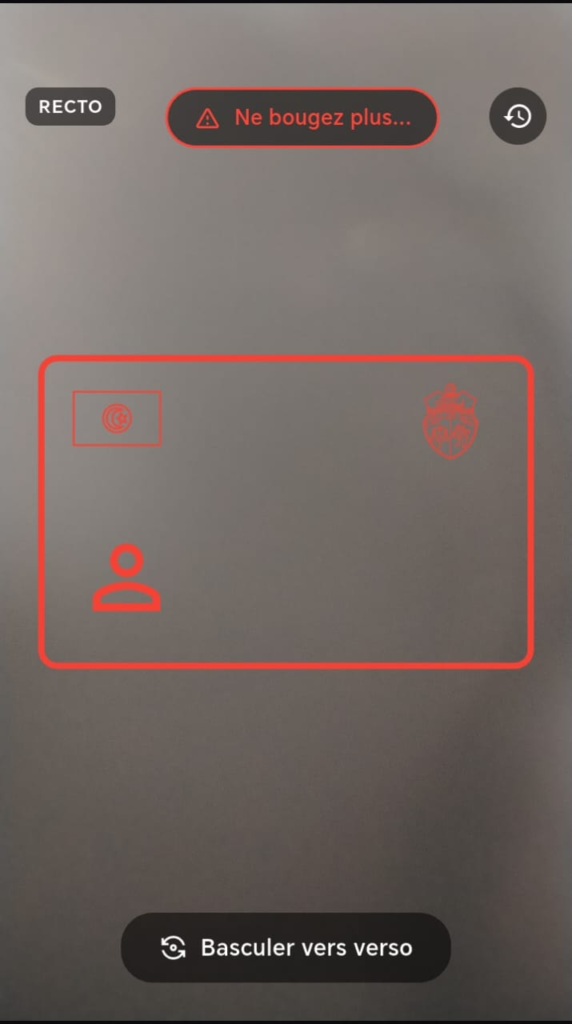
Netteté, luminosité, stabilité :
deux frames bonnes d’affilée déclenchent la capture
searching
→
poorQuality
→
holding
→
triggerCapture
→
captured
Netteté ≥ 120 (Laplacien, à 856 × 540)
Luminosité 60–225, ≤ 12 % saturés
Stabilité ≤ 2,5 % de la diagonale, 3 frames
Maintien 2 frames bonnes de suite
Avatar-ID · autocapture de la CIN
12 / 23
Notes:
DURÉE CIBLE : 65 s (cumul 7:00). TEXTE ORAL : « L'autocapture est une machine à états : searching, poorQuality, holding, triggerCapture, captured. Tant que le quadrilatère est détecté mais que la qualité est insuffisante, on reste en poorQuality. Trois contrôles : la netteté, variance du Laplacien au moins 120 ; la luminosité moyenne entre 60 et 225 avec au plus 12 % de pixels saturés ; la stabilité, dérive des coins inférieure à 2,5 % de la diagonale sur trois frames. Quand tout est bon, il faut tenir deux frames bonnes consécutives : c'est un compteur de frames, pas un minuteur. Seulement alors la capture se déclenche. » TRANSITION : « Reste à savoir si on photographie le recto ou le verso. » À RETENIR : le seuil 120 n'a de sens qu'à 856 × 540 px ; le maintien = 2 frames. QUESTION PROBABLE : « Pourquoi 120 ? » → seuil empirique, valable uniquement sur l'image redressée 856×540 (tableau 5.1). Voir la diapositive de secours A. QUESTION PROBABLE 2 : « Et si l'utilisateur n'y arrive pas ? » → le message de timeout n'est pas implémenté (limite assumée, diapositive 14).

Slide 13
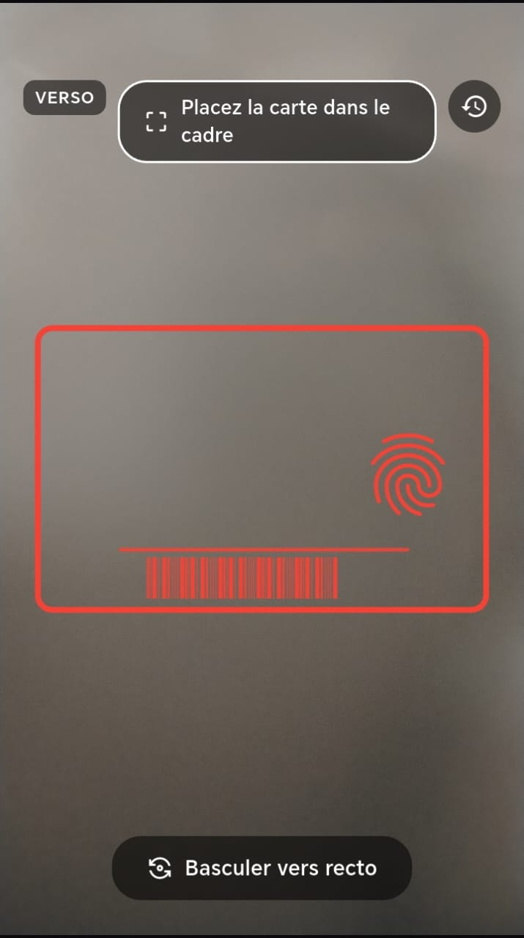
Visage et gabarits identifient le recto,
trois indices le verso
RECTO
Visage (Haar), 4 rotations ; gabarits logo et drapeau ≥ 0,6.
VERSO
Code-barres (localisation), texture d’empreinte, ligne de séparation ; vote sur 4 rotations.
Recto : guidage
Verso : guidage
Avatar-ID · autocapture de la CIN
13 / 23
Notes:
DURÉE CIBLE : 55 s (cumul 7:55). TEXTE ORAL : « Pour le recto, on cherche un visage avec un classificateur de Haar pré-entraîné fourni par OpenCV, dans une zone en haut à gauche, sur quatre rotations, et on confirme par template matching du logo et du drapeau avec un seuil de corrélation de 0,6. Pour le verso, trois indices : un code-barres, dont on ne fait que la localisation, une texture compatible avec une empreinte, et une ligne de séparation détectée par Hough ; les quatre rotations votent. Un état global de progression empêche de capturer deux fois la même face. Les deux images montrent les silhouettes de guidage de l'application, pas des détections. » TRANSITION : « Que voit l'utilisateur ensuite ? » À RETENIR : indices multiples + vote sur 4 rotations + anti-doublon. ATTENTION : les légendes du rapport (fig. 6.3 / 6.4) parlent de « région d'intérêt détectée » ; les images montrent en fait les silhouettes de guidage. Ne pas dire « voici la détection ». QUESTION PROBABLE : « Pourquoi pas de lecture du code-barres ? » → seule sa présence compte pour distinguer le verso ; le décodage n'est pas dans le périmètre. QUESTION PROBABLE 2 : « Un visage sur une photo d'écran ? » → pas de détection de vivacité (§7.2.4, p. 43).

Slide 14
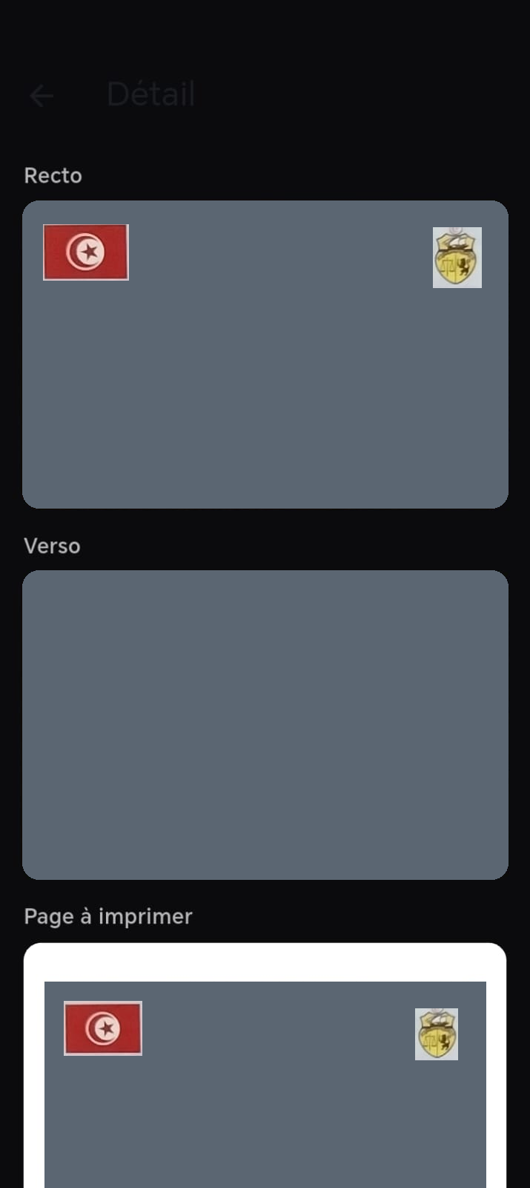
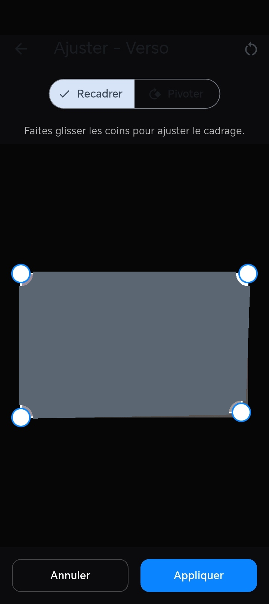
Aperçu, recadrage et page A4 :
l’utilisateur valide ou reprend chaque face
Chaque face s’affiche en aperçu, avec recadrage, pivot et amélioration.
La page à imprimer compose recto et verso sur un A4 portrait de 2480 × 3508 px (300 dpi).
Avatar-ID · autocapture de la CIN
14 / 23
Notes:
DURÉE CIBLE : 30 s (cumul 8:25). TEXTE ORAL : « Une fois les deux faces capturées, l'utilisateur voit un aperçu du recto, du verso et d'une page A4 composée. Il peut recadrer, pivoter ou améliorer chaque face, valider ou reprendre. » TRANSITION : « Place à la démonstration. » À RETENIR : validation humaine à chaque face ; page A4 composée en 2480 × 3508 px. NOTE : les cases grises masquent photo, nom, numéros et texte arabe de la carte du rapport. QUESTION PROBABLE : « Où vont les images exportées ? » → galerie de l'appareil via package:gal ; elles échappent ensuite au contrôle de l'application (cloud, partage), ce dont l'utilisateur doit être informé (§7.2.4, p. 43). QUESTION PROBABLE 2 : « La page A4 est-elle testée ? » → le fichier de test du compositeur n'apparaît pas dans la campagne d'exécution (tableau 9.2, p. 50) ; ne pas l'affirmer testé.

Slide 15
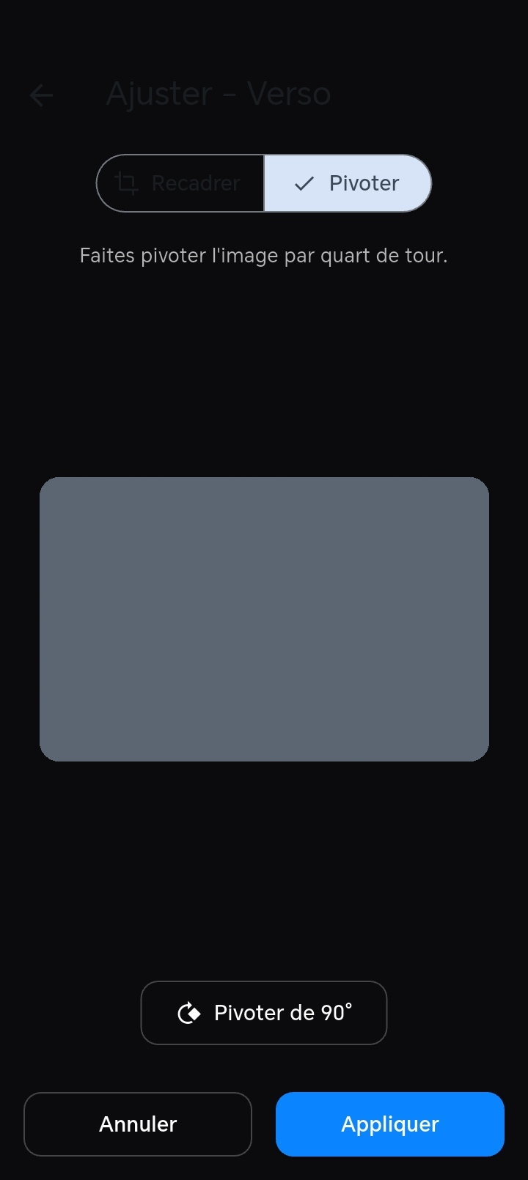
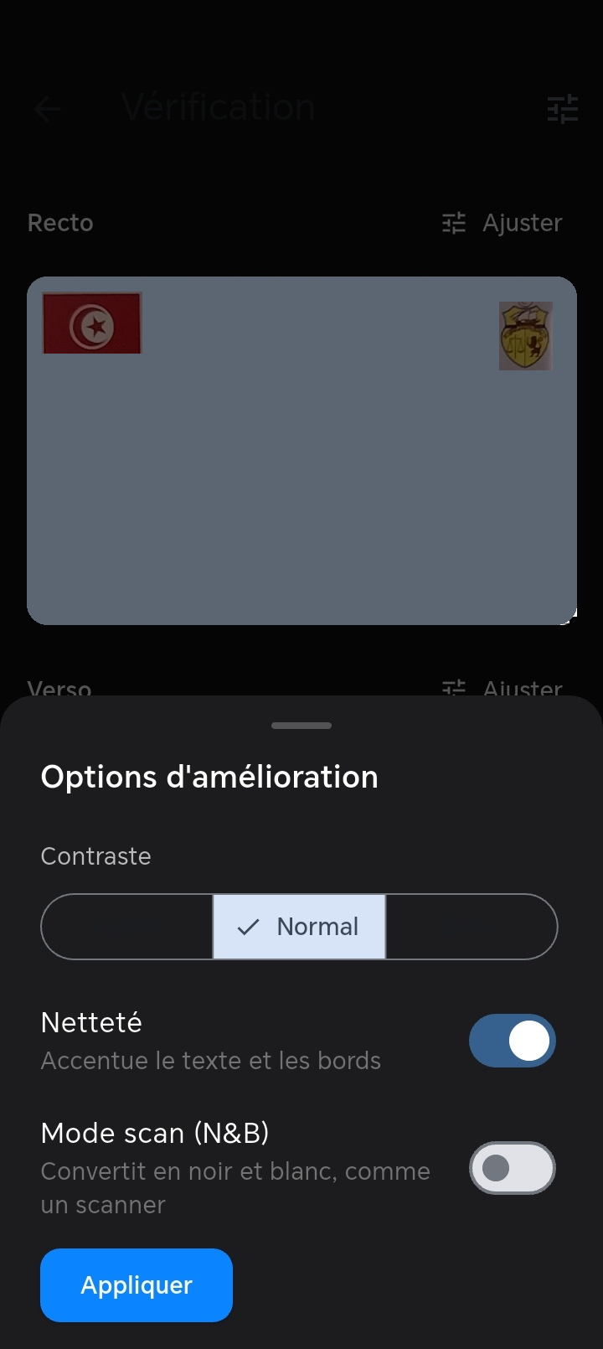
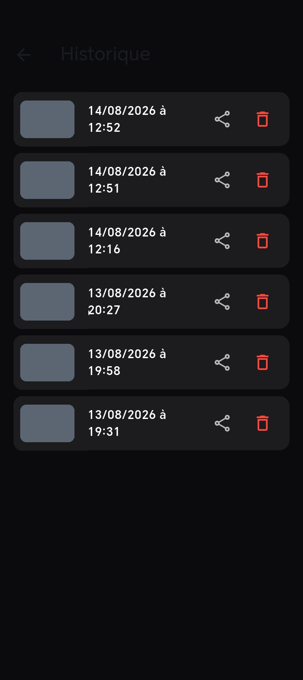
Démonstration : sept écrans,
du recto à l’historique
1 Recto
2 Verso
3 Aperçu
4 Recadrer
5 Pivoter
6 Améliorer
7 Historique
Cadre rouge/vert selon la détection
« Placez la carte dans le cadre »
Recto, verso et page à imprimer
Glisser les coins du cadre
Quart de tour
Contraste, netteté, mode scan
Captures de la session
Avatar-ID · autocapture de la CIN
15 / 23
Notes:
DURÉE CIBLE : 110 s (cumul 10:15). Début à 8:25. PARCOURS (≈ 15 s par écran ; un clic fait apparaître chaque écran) : 1. RECTO : le cadre-guide passe du rouge au vert selon la détection ; le message guide l'utilisateur tant que l'image n'est pas assez nette. 2. VERSO : même principe ; la face est reconnue par son contenu. 3. APERÇU : recto, verso et page à imprimer. 4. RECADRER : l'utilisateur glisse les coins du cadre. 5. PIVOTER : par quart de tour. 6. AMÉLIORER : contraste, netteté, mode scan. 7. HISTORIQUE : captures de la session. TEXTE ORAL : « Voici le parcours tel qu'il se déroule à l'écran, à partir de captures de la session de test. Le cadre-guide est rouge ou vert selon la détection, et la capture ne part qu'après deux frames bonnes consécutives. Une fois recto et verso capturés, l'utilisateur voit l'aperçu, recadre, pivote, améliore, puis retrouve ses captures dans l'historique. » PRÉCISION À DIRE : les captures sont fixes ; elles ne montrent pas le changement de couleur du cadre ni le déclenchement automatique. « Sur l'application, la capture se déclenche seule dès que l'image est stable. » TRANSITION : « Voyons maintenant ce que disent les tests. » QUESTION PROBABLE : « Pourquoi pas de démonstration en direct ? » → dire simplement que le parcours est présenté à partir de captures de la session de test ; ne pas inventer d'autre raison.

Slide 16
177/177 cas réussis, sur 21 des 28 fichiers de test
177 / 177
00:16 +177: All tests passed!
Quatre paliers de test :
cas exécutés, 0 échec
21 fichiers sur 28
A logique pure Dart, sans plateforme
B plateforme simulée (mocks)
C OpenCV réel, images synthétiques
D cartes réelles, appareil : manuel
Avatar-ID · autocapture de la CIN
16 / 23
Notes:
DURÉE CIBLE : 45 s (cumul 11:00). TEXTE ORAL : « Côté tests automatisés, la dernière campagne disponible exécute 177 cas, tous réussis, sur 21 des 28 fichiers de test. Ils sont organisés en quatre paliers : logique pure, plateforme simulée, OpenCV réel sur images synthétiques, et le palier D, manuel, avec de vraies cartes. » TRANSITION : « Et sur appareil réel ? » À RETENIR : « 177/177 » et « 21 fichiers sur 28 » vont toujours ensemble. POURQUOI UNE TRANSCRIPTION : la figure 9.1 du rapport est une image de 265 × 20 px, illisible en projection. Si vous relancez flutter test, remplacez par une vraie capture. QUESTION PROBABLE : « Pourquoi ces sept fichiers n'ont-ils pas tourné ? » → le rapport ne le sait pas : aucun message d'erreur associé (p. 50). Cinq des sept fichiers de palier C se sont bien exécutés, donc le binaire natif d'opencv_dart n'est pas la cause générale. QUESTION PROBABLE 2 : « Quelle est la couverture ? » → jamais mesurée ; flutter test --coverage est l'option indiquée au rapport (p. 52). [À COMPLÉTER si vous l'avez relancé.] POUR LE JURY : la liste des sept fichiers sans résultat et la couverture ne sont plus sur la diapositive ; les réponses sont prêtes ci-dessus.

Slide 17
Trois mesures manuelles, à la limite de leur cible
92–100 ms
par frame
limite : appareil et nombre de frames non documentés
chronométrage dans l’isolate
cible : < 100 ms
92 %
recto / verso reconnus
limite : conditions et taille de l’échantillon non documentées
protocole manuel, cartes réelles
cible : ≥ 90 %
≈ 2 s
stabilisation → capture
limite : départ à la stabilisation, pas à la pose
chronométrage manuel
cible : ≈ 2 s maximum
Avatar-ID · autocapture de la CIN
17 / 23
Notes:
DURÉE CIBLE : 50 s (cumul 11:50). TEXTE ORAL : « Trois mesures manuelles sur appareil réel. Traitement par frame : entre 92 et 100 ms, pour une cible idéale sous 100 ms : on est à la limite. Reconnaissance recto/verso : 92 % pour une cible de 90 % en conditions normales. Délai entre stabilisation et capture : environ deux secondes, pour une cible d'environ deux secondes au maximum. Chaque ligne a sa limite : l'appareil, le nombre de frames, les conditions et la taille de l'échantillon ne sont pas documentés, et le délai se compte à partir de la stabilisation, pas de la pose de la carte. » TRANSITION : « Voyons les limites dans leur ensemble. » À RETENIR : ces chiffres sont à la limite de leurs cibles ; aucun n'est prouvé statistiquement. QUESTION PROBABLE : « Sur combien de cartes le 92 % ? » → non documenté dans le rapport. [À COMPLÉTER si vous connaissez l'échantillon et l'appareil.] Ne pas improviser un nombre. QUESTION PROBABLE 2 : « Les 100 ms incluent-elles la conversion de la frame ? » → la mesure est prise avant/après le traitement d'une frame dans DetectionIsolateWorker (tableau 9.4).

Slide 18
Limites assumées : ce qui n’est ni implémenté ni prouvé
Message de timeout : non implémenté
Anti-fraude, vivacité : hors périmètre
Mesures : appareil, échantillon inconnus
Avant production : tests iOS, couverture, timeout, échantillon élargi.
Avatar-ID · autocapture de la CIN
18 / 23
Notes:
DURÉE CIBLE : 45 s (cumul 12:35). TEXTE ORAL : « Je préfère nommer moi-même les limites. Le message de timeout n'est pas implémenté. Il n'y a pas de détection de vivacité ni d'anti-fraude, ce qui est hors du périmètre du stage. Et les conditions des mesures manuelles ne sont pas documentées. » TRANSITION : « Pour conclure. » À RETENIR : le jury doit entendre ces limites de ma bouche avant de les trouver. ATTENTION : le rapport contient un passage (§1.1.2) qui laisse entendre une garantie de sécurité plus forte que le §7.2.4. Toujours citer le §7.2.4 : contrôles qui réduisent le risque de photo d'écran, sans détecter le rejeu ni le spoofing. QUESTION PROBABLE : « Peut-on utiliser le module en production ? » → il a atteint ses trois cibles à la limite, avec des mesures non étendues ; avant production : tests iOS, couverture, timeout, échantillon élargi.

Slide 19
Capture recto/verso autonome en six semaines,
validation encore à étendre
LIVRÉ
Jours par étape (25,5 sur 30)
Autocapture recto/verso, aperçu, recadrage, page A4, historique
Mise en place
1,5
MESURÉ
Détection
8
92–100 ms, 92 %, ≈ 2 s ; 177 cas sur 21 fichiers
Autocapture
2
NON FAIT
Reco. recto/verso
4
Message de timeout, échantillon de mesures élargi
Finitions
5
Livraison
5
Avatar-ID · autocapture de la CIN
19 / 23
Notes:
DURÉE CIBLE : 45 s (cumul 13:20). Marge restante ≈ 100 s pour les transitions, jusqu'à 15:00. TEXTE ORAL : « En six semaines, le module capture seul le recto puis le verso d'une CIN : détection par quatre passes et un score, autocapture par netteté, luminosité et stabilité, reconnaissance recto/verso, aperçu, recadrage, page A4 et historique. Trois mesures manuelles sont à la limite de leurs cibles, 177 tests passent sur 21 fichiers sur 28. Il reste à implémenter le message de timeout et à élargir l'échantillon de mesures. Merci de votre attention ; je suis à votre disposition pour vos questions. » À RETENIR : livré / mesuré / non fait. GRAPHIQUE : durées du tableau 2.4 : 1,5 + 8 + 2 + 4 + 5 + 5 = 25,5 jours sur 30 ; le reste est une marge tampon d'environ 4,5 jours (§2.8, p. 23). Q&R : voir le fichier jury_qa.md ; diapositives de secours A à C après celle-ci.

Slide 20
Merci de votre attention
REMERCIEMENTS ET QUESTIONS
Merci à mes encadrants, à l’ENSI et aux membres du jury.
Questions ?
Avatar-ID · autocapture de la CIN
20 / 23

Slide 21
Les seuils sont empiriques ; 120 n’a de sens
qu’à 856 × 540 px
ANNEXE A
Paramètre
Valeur
Fichier source
Score de détection minimal
0,30
document_contour_detector.dart
Sortie anticipée
0,65
document_contour_detector.dart
Échelle de recherche grossière
0,45
document_contour_detector.dart
Canny bas / haut (× médiane)
0,66 / 1,33
document_contour_detector.dart
Netteté minimale (Laplacien)
120
blur_detector.dart
Luminosité moyenne
[60 ; 225]
brightness_detector.dart
Pixels saturés tolérés
12 %
brightness_detector.dart
Dérive de coin maximale
2,5 % de la diagonale
stability_tracker.dart
Avatar-ID · autocapture de la CIN
21 / 23
Notes:
DIAPOSITIVE DE SECOURS A : à ouvrir seulement si le jury interroge les seuils. RÉPONSE : tous ces seuils sont fixés par réglage empirique sur les échantillons de CIN disponibles (rapport, §5.5, p. 35). Le seuil de netteté 120 est calibré sur l'image redressée de 856 × 540 px ; à une autre résolution, la variance du Laplacien change et le seuil n'est plus valable. Aucun benchmark ni analyse de sensibilité n'est documenté.

Slide 22
177 cas exécutés ne prouvent ni couverture
ni validité sur cartes réelles
ANNEXE B
Module
Fichiers
Exécutés
Cas
Paliers : 15 fichiers A, 6 B, 7 C.
document_detection
7
4
59
Palier D (cartes réelles) : manuel.
image_postprocessing
7
4
24
Couverture : non mesurée.
image_quality
3
2
17
autocapture
3
3
26
result_preview
2
2
10
camera_capture
1
1
8
core/services
3
3
20
shared/utils
2
2
13
Total
28
21
177
Avatar-ID · autocapture de la CIN
22 / 23
Notes:
DIAPOSITIVE DE SECOURS B : détail des tests. RÉPONSE : 28 fichiers (15 de palier A, 6 de B, 7 de C). La campagne disponible en exécute 21, soit 177 cas, tous réussis. Les paliers A et B sont rapides et sans matériel ; le palier C dépend du binaire natif d'opencv_dart ; le palier D (visage réel, code-barres, empreinte, flux caméra de bout en bout) est manuel. Cinq des sept fichiers de palier C se sont exécutés, ce qui prouve que le binaire natif était disponible sur la machine ayant produit le journal.

Slide 23
Aucune garantie de confidentialité
ou d’anti-fraude n’est démontrée
ANNEXE C
Pas de détection de vivacité ni d’analyse anti-fraude
Export galerie : les images échappent au contrôle de l’application
Historique : captures de la session conservées pour consultation
Chiffrement, conformité : aucune preuve dans le rapport
Avatar-ID · autocapture de la CIN
23 / 23
Notes:
DIAPOSITIVE DE SECOURS C : confidentialité et fraude. RÉPONSE : les contrôles (netteté, luminosité, stabilité, reconnaissance recto/verso) réduisent fortement le risque de photo d'écran ou d'image préparée, sans constituer une détection de rejeu ou de spoofing : pas de vivacité biométrique, pas d'analyse de texture anti-fraude ; hors périmètre (rapport, p. 43). Deux points de confidentialité : l'export galerie (les images suivent ensuite le cycle de vie des photos : sauvegarde cloud, partage) et l'historique des captures de la session. ATTENTION : ne pas citer le §1.1.2, plus optimiste ; s'en tenir au §7.2.4. Chiffrement et conformité : le rapport n'en parle pas ; répondre « non évalué ».

